Slide 1


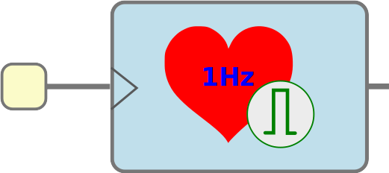

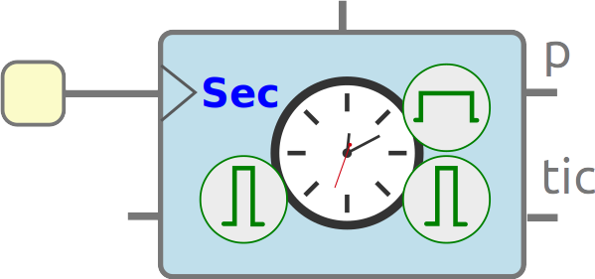
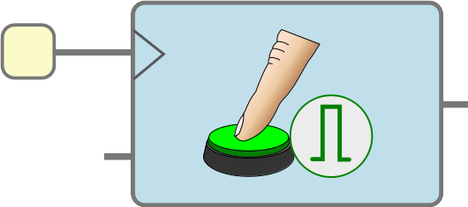


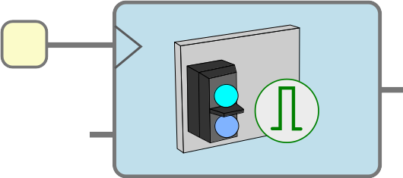







Tutorial: Electrónica digital para makers con FPGAs libres
Vídeo 26: Tiempo, tics y temporizadores
Juan González Gómez
@Obijuan_cube
https://github.com/Obijuan
Madrid, 2018-Sep-2

